Slide 1
স্বাগতম

Slide 2
আতিক উল্যাহ,
প্রভাষক হিসাববিজ্ঞান
দোল্লাই নোয়াবপুর সরকারি কলেজ
চান্দিনা, কুমিল্লা।

Slide 3
পাঠ পরিচিতি শ্রেনী : একাদশ বিষয়-হিসাববিজ্ঞান অধ্যায় : নগদান বই

Slide 4
শিখনফল
এই পাঠ শেষে-
১।নগদান বই কি বলতে পারবে।
২।নগদান বই এর প্রকারভেদ বলতে পারবে।
৩।একঘরা নগদান বই তৈরী করতে পারবে।

Slide 5
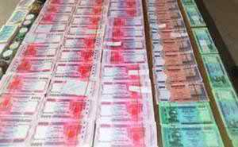

Slide 6
পাঠ শিরোনাম
নগদান বই

Slide 7
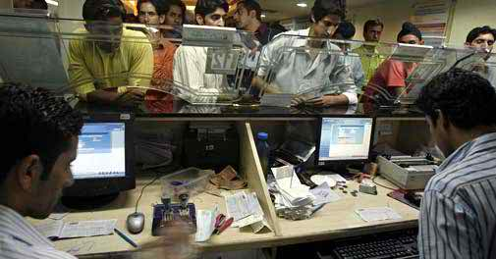
ব্যাংক

Slide 8
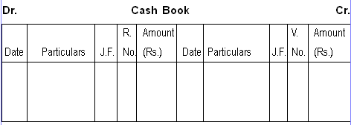
নমুনা ছক

Slide 9
বাকিতে কোন লেনদেন নগদান বইতে লেখা হয় না।

Slide 10
একক কাজ
একঘরা নগদান বইয়ের নমুনা ছক তৈরী কর।

Slide 11
দলীয় কাজঃ
৫টি নগদ প্রাপ্তি সংক্রান্ত লেনদেন এর নাম লিখ।

Slide 12
মূল্যায়ন
০নগদান বই কি?
০নগদান বই কত প্রকার ও কি কি?
০নগদ প্রাপ্তি কোন দিকে লেখা হয়?

Slide 13
বাড়ির কাজ
পাঠ্য বই থেকে একটি একঘরা নগদান বই তৈরি করে আনবে।

Slide 14
ধন্যবাদ

